Slide 1


南昌工程学院第四届思诚杯 软件设计大赛决赛
16软件工程02班
封慧萍 王虹力 梅雅琳
Notes:
大家好，我是南工16软件工程02班的学生，我叫封慧萍。我们组有三个人，另外两个是我的同班同学，王虹力和梅雅琳。由于今天下午有实验课，不方便请假，我就代表我组参加这次比赛的初赛。下面开始我的ppt讲解。我们的主题是 能量阅读。就是一个简约版的读书网页。

Slide 2
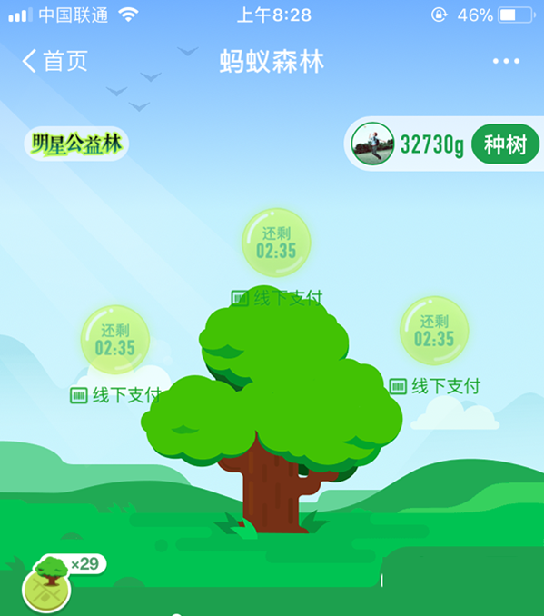
灵感来源
蚂蚁森林
坚持收获能量，共享绿色生活
Notes:
我们的主题来源于支付宝里面的一款公益行动叫蚂蚁森林。意在倡导低碳生活，绿色生活。

Slide 3
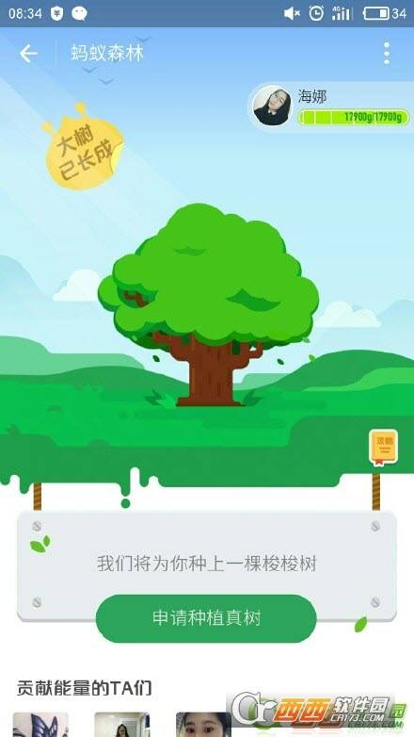
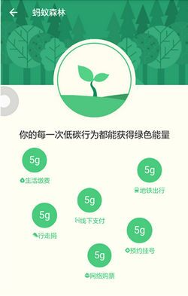
生活缴费
线下支付
健步行走
网上购物
Notes:
这个应用意在倡导低碳生活，绿色生活。开通了这个应用之后，你在网上的生活缴费，购物订票，健步行走等都可以获取能量。好友之间还可以互偷能量。攒到一定的能量之后可以种植一棵虚拟的大树，这棵树长大之后，用户可以申请种植真树。而以我们的角度来说绿色环保很重要，收集能量更是有趣。那么麻烦的事来了

Slide 4
起晚了
能量被偷了
获取能量少
忘记收能量
Notes:
对于这种用户来说的，几年都种不了一棵树，于是我就想到了可以通过阅读去获取能量，而且现在人们的平均阅读量普遍很小。我们都需要提高自己的阅读量。

Slide 5


Slide 6
团队合作
组员A，B，C。A负责界面排版，调整颜色搭配；B负责收集图片素材，编写内容文档；C负责编码实现
前期筹划
大部分界面效果都是用CSS实现，有界面交互部分都是用原生JS实现
编码执行
能够兼容各大主流网站，响应电脑和手机终端
效果评估

Slide 7
能量阅读
首页
用css3 模拟了一个晴转多云的动画作为主界面搜索框的背景图。首页展示图书的各种信息，包括累积能量信息。
能量助手
用css3 制作了一个小动画，轮流播放几段文字，让新用户知道此软件的主要特色。
能量分享
此页给用户发表文字，图片，制作自己的能量日记。
能量之家
通过js动态加载DOM元素，呈现扫码登录页面。
Notes:
四个子页面

Slide 8
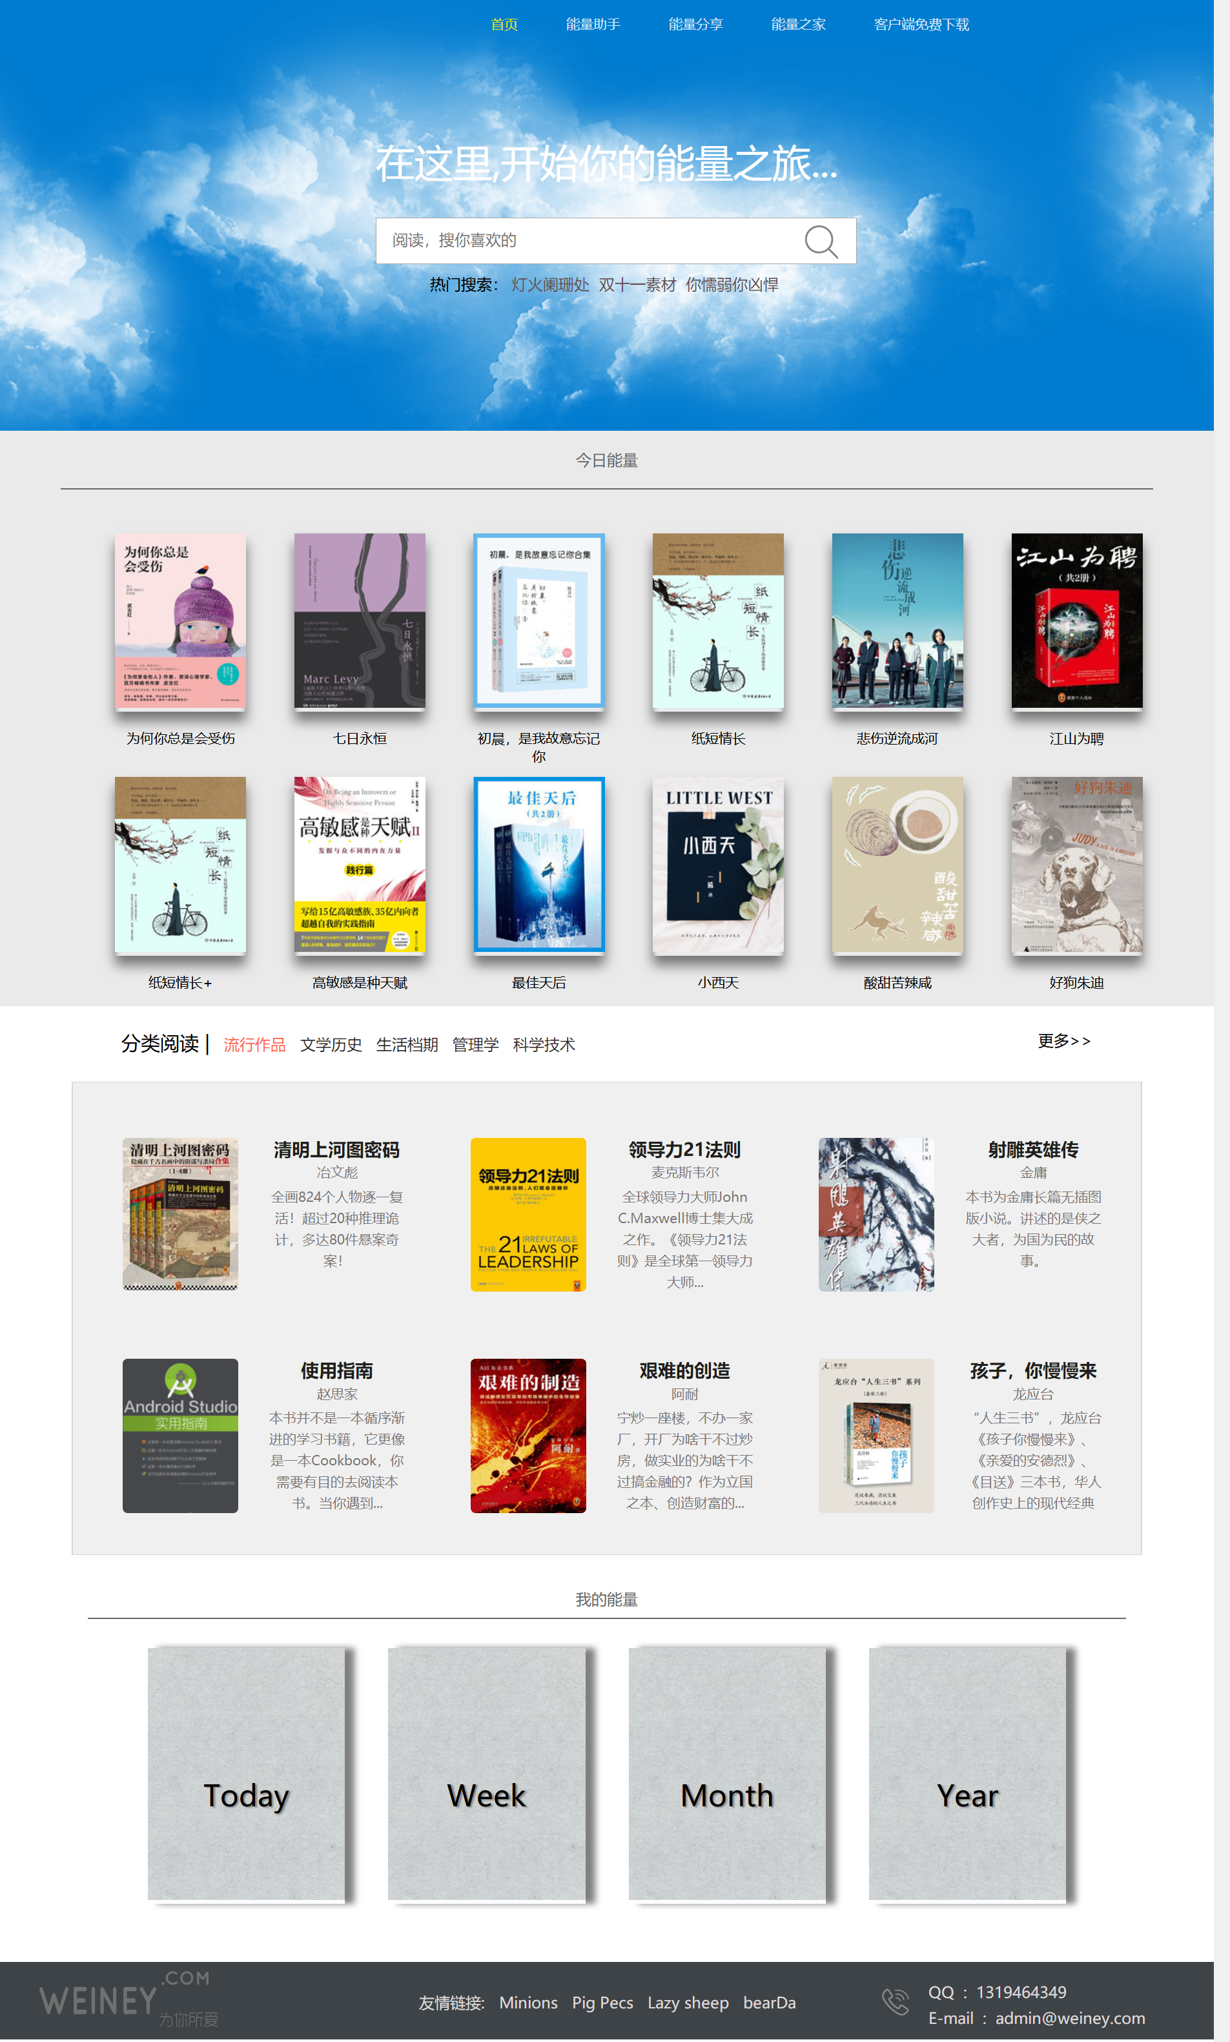


Slide 9
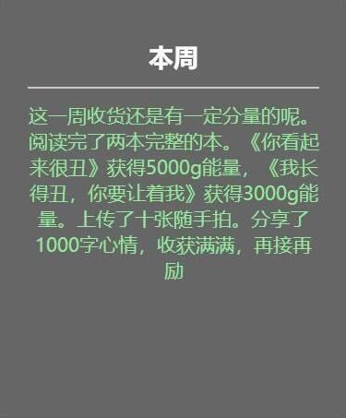

Slide 10
浮动式导航栏
(position的fixed属性)

Slide 11
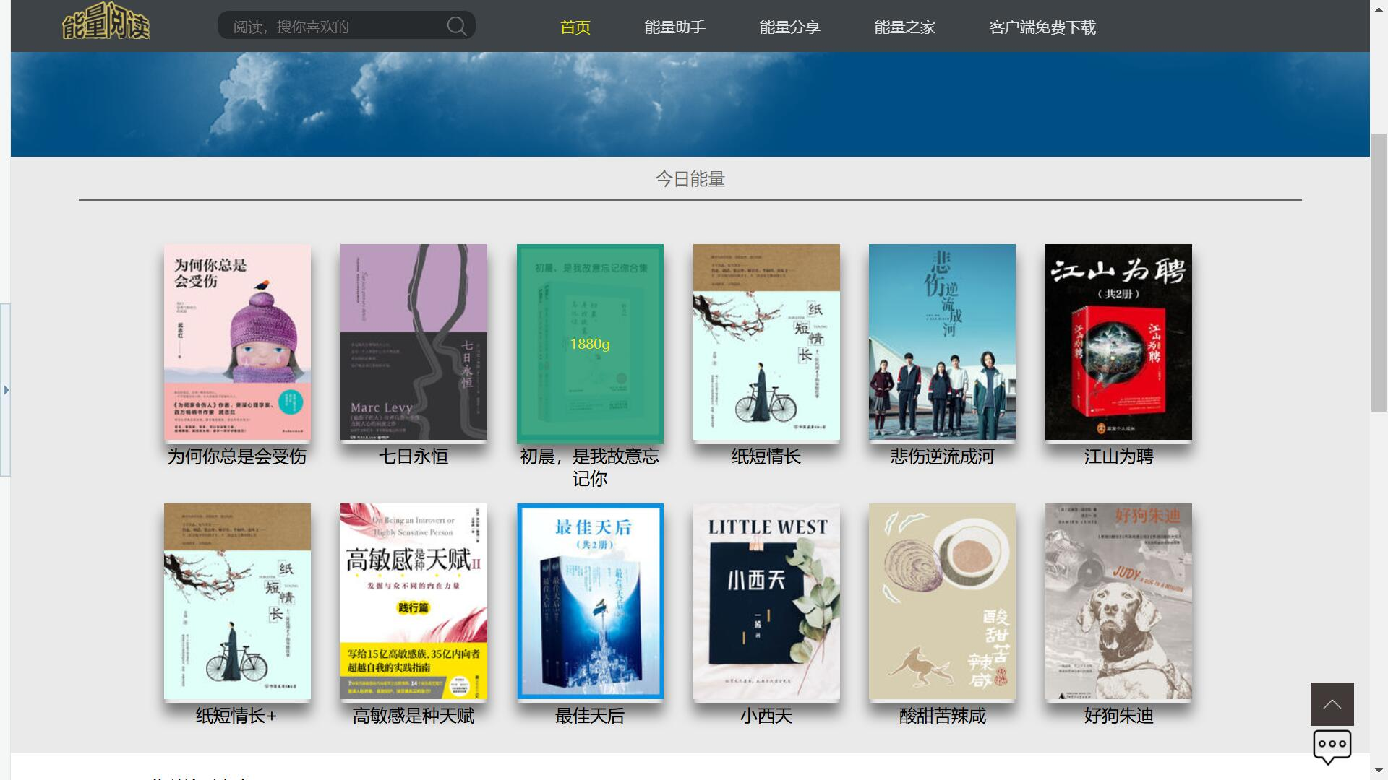
侧边栏
(监听scroll事件滚动出现和用js实平滑返回顶部)

Slide 12
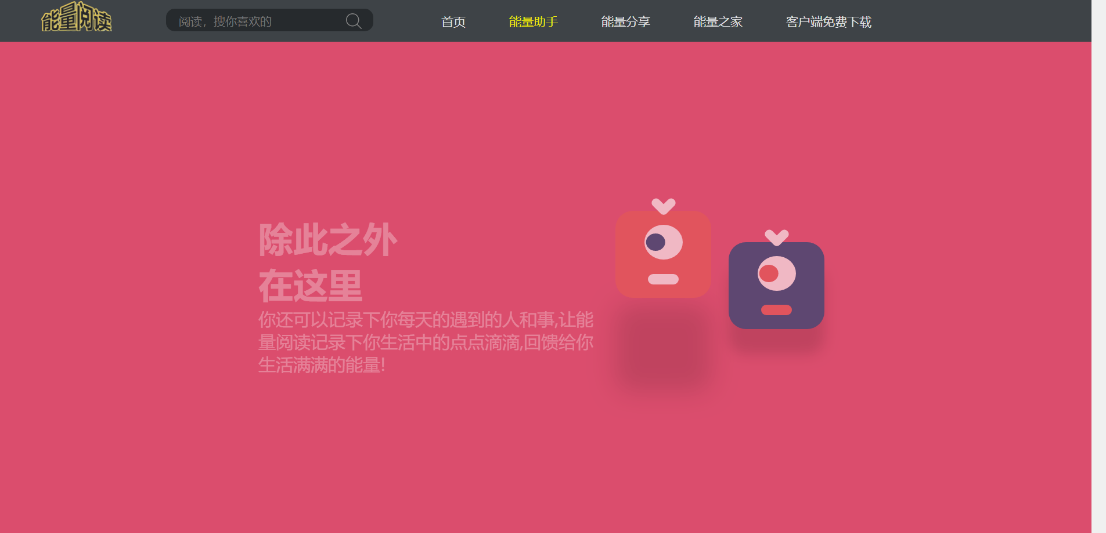

Slide 13
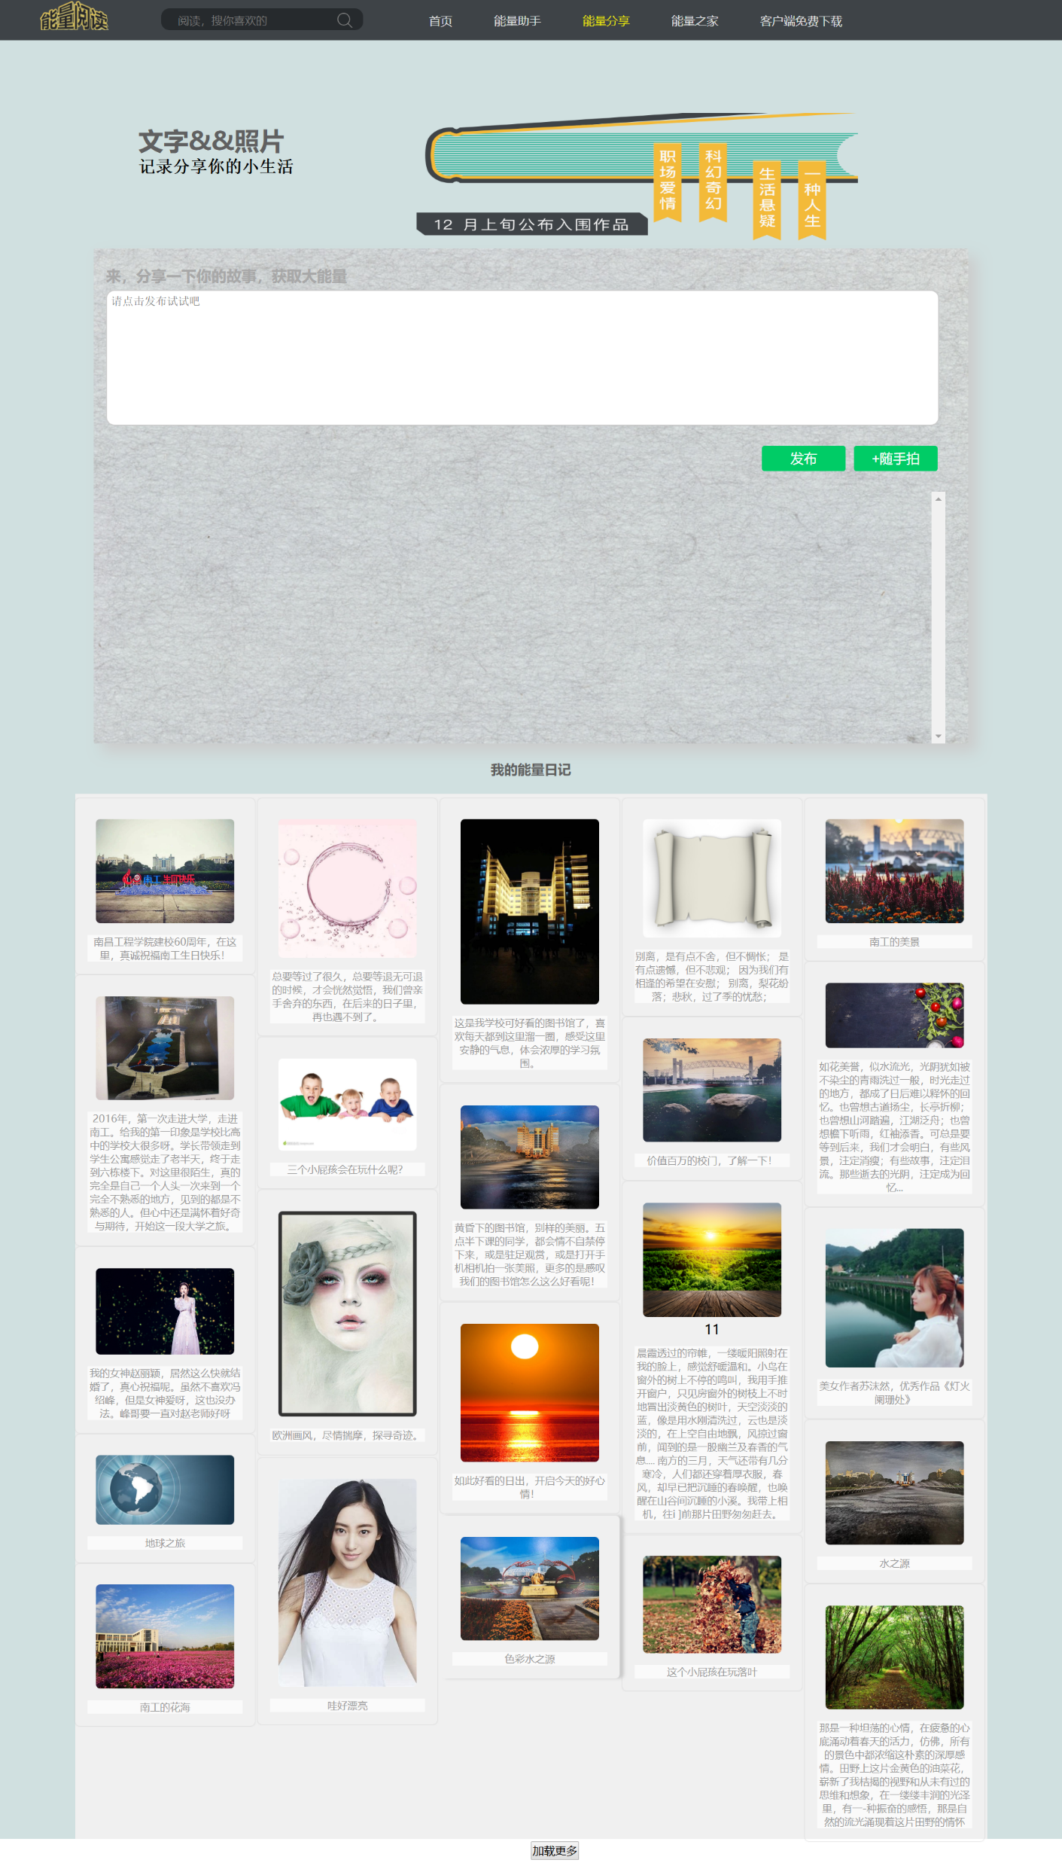

Slide 14
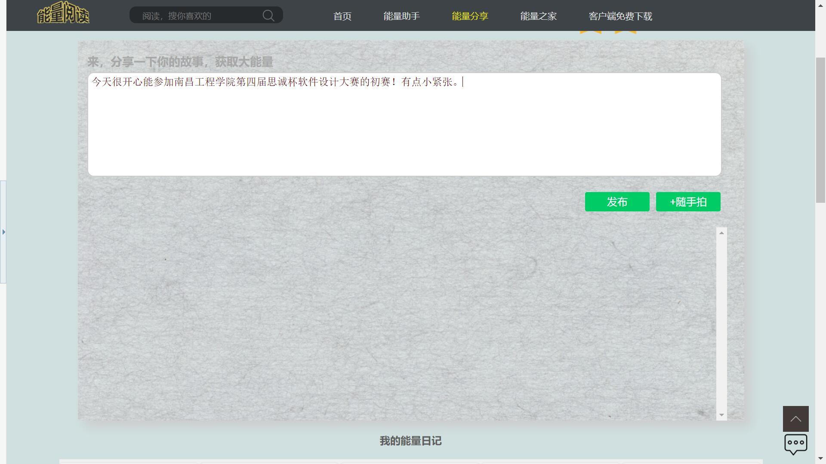
能量写作
点击发布即可在下方面板展示

Slide 15
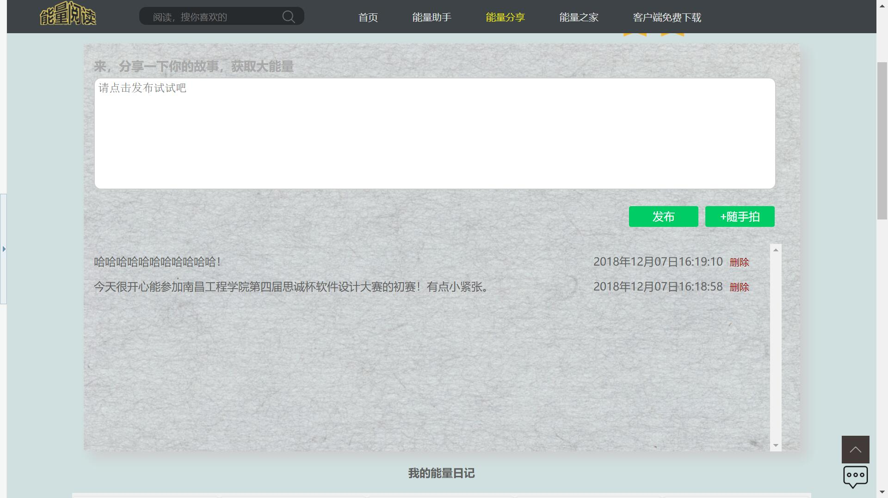
阅读你的故事

Slide 17
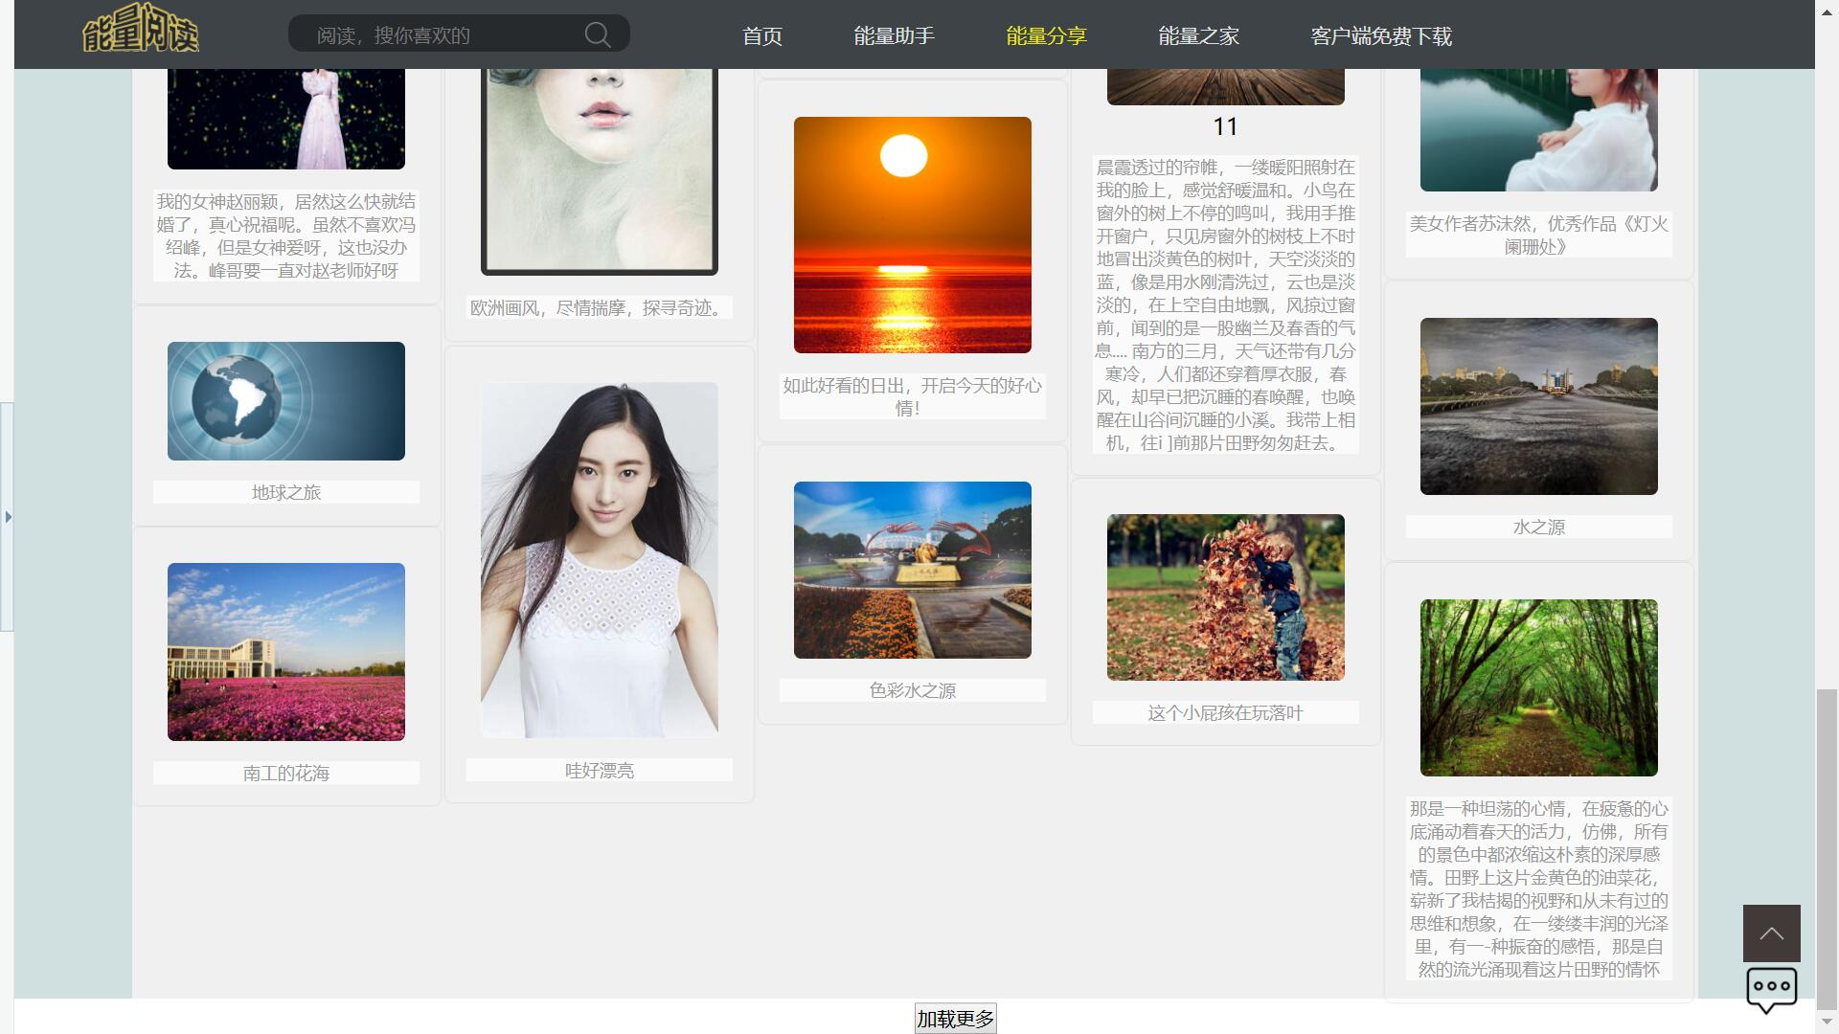
加载更多

Slide 18
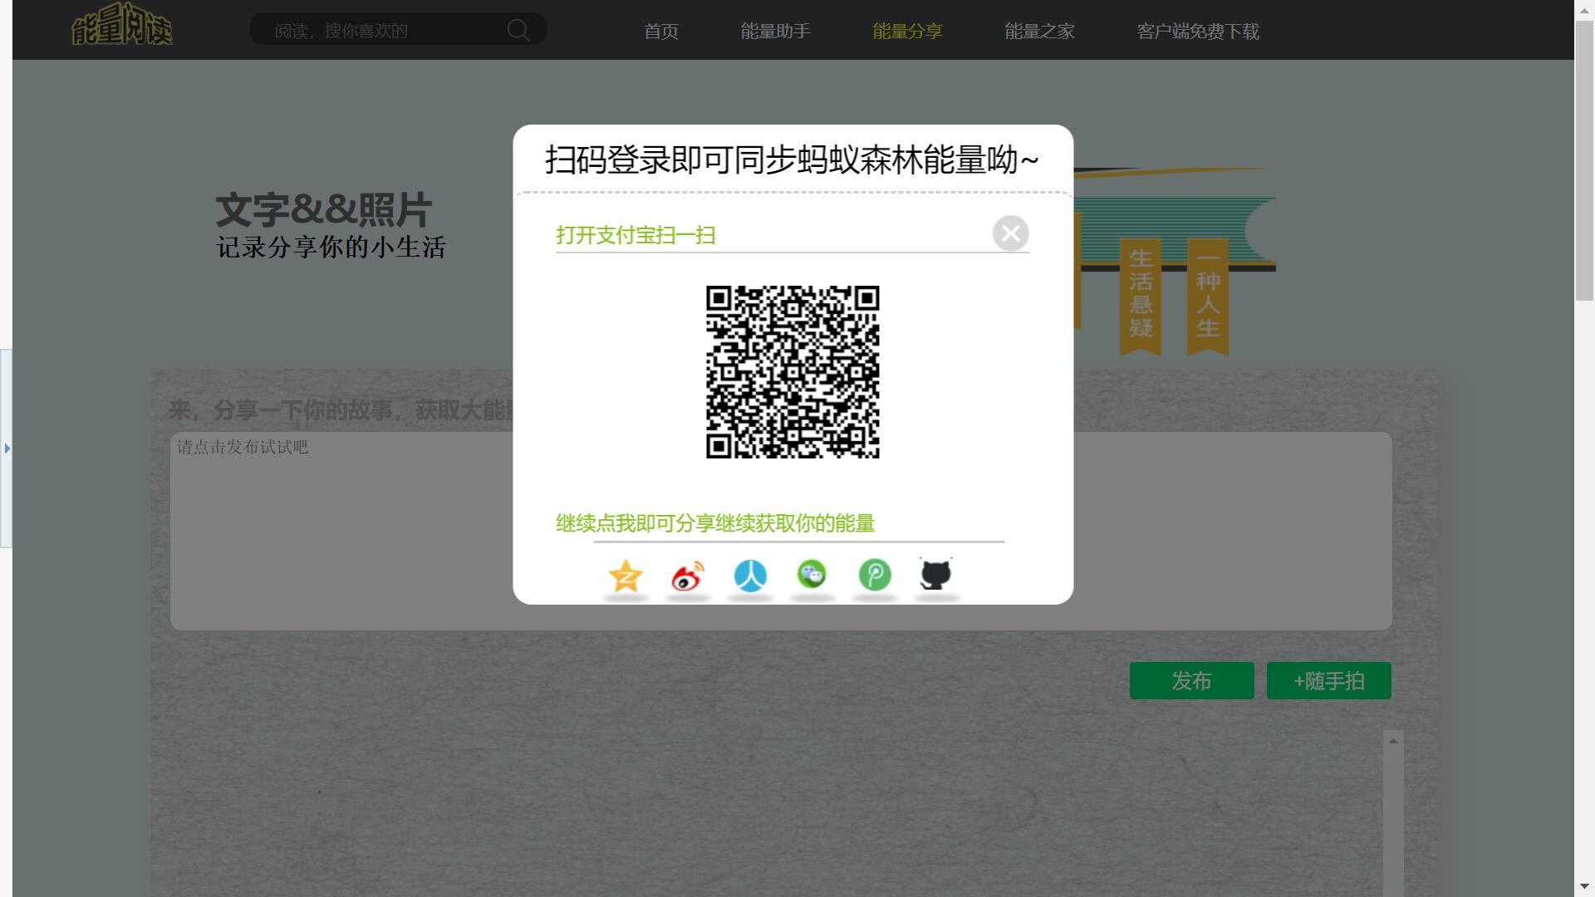

Slide 19
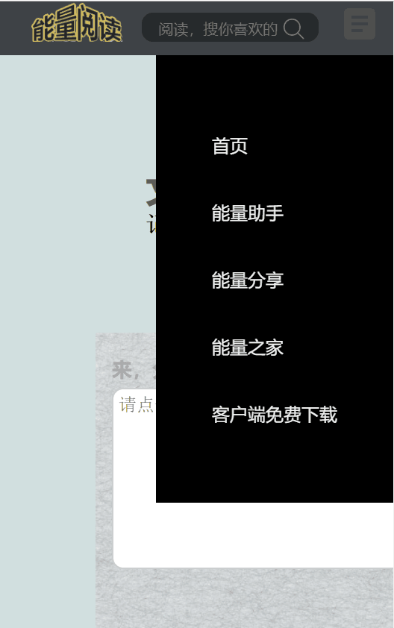
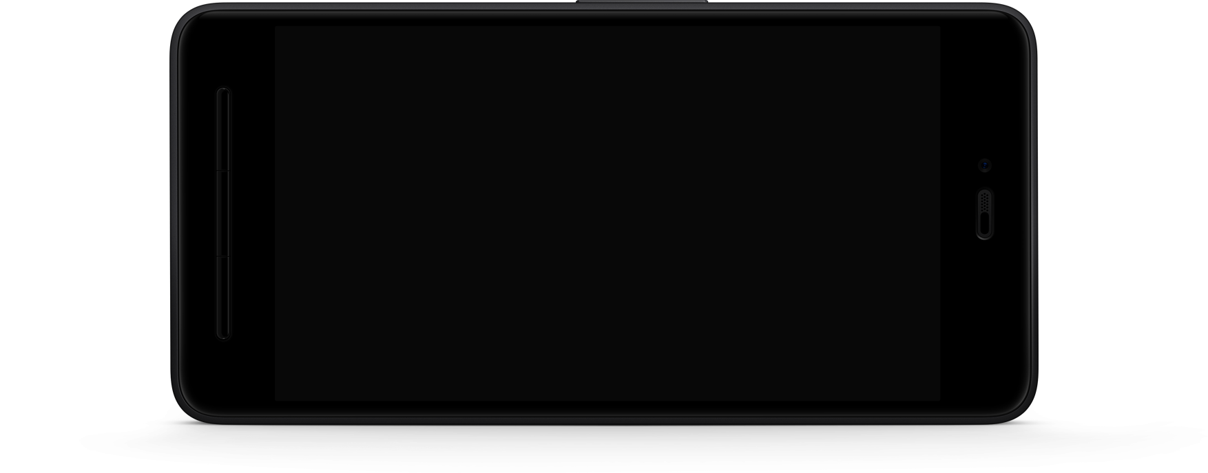

Slide 20


热爱阅读
能量前行

